Slide 1
Programación I
Introducción al lenguaje C#

Slide 2
Datos estructurados
Hasta ahora se han visto tipos de variables que
representan una entidad indivisible o atómica.
No obstante en ocasiones puede ser preferible
trabajar con variables de una forma agrupada.
Notes:
Primario Unario Comparación Igualdad Lógico Condicional Asignación

Slide 3
Vectores
Un vector es un tipo de variable compuesto por N variables del mismo tipo, por ejemplo un vector de 10 enteros o de 15 números de coma flotante.
Por lo tanto las características de un vector son:
El tipo de los elementos que lo conforman
El número de elementos

Slide 4
Vectores
El acceso a los elementos del vector, siempre se hace mediante un índice, en C# los índices comienzan de cero.
Variables string: También se llaman “Cadenas de caracteres”. Puede verse como un vector de variables de tipo char.

Slide 5
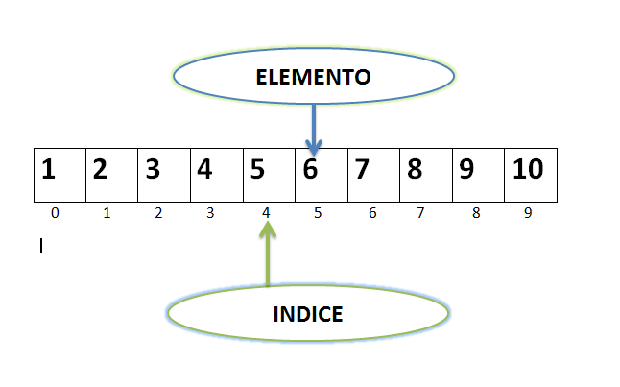
Vectores

Slide 6
Vectores
Ejemplo gráfico:
String palabra = “HOLA MUNDO” representado como cadena de caracteres o vector.
Índice | 0 | 1 | 2 | 3 | 4 | 5 | 6 | 7 | 8 | 9
Variable | H | O | L | A |  | M | U | N | D | O

Slide 7

Vectores en C#: Array
Definición de vectores: cada vector debe tener un tipo de datos definido, y una cantidad de elementos definida que no es obligatoria.
Es posible inicializar una matriz en el momento de su declaración, en cuyo caso, no es necesario el especificador de rango ya que éste viene dado por el número de elementos de la lista de inicialización. Por ejemplo:

Slide 8
Matrices
Las matrices se distinguen de los vectores en que la disposición de los elementos no es unidimensional sino bidimensional.
Para acceder a los elementos se requieren dos índices en lugar de uno.
También llamados vectores multidimensionales.
Definición: string[,] matriz;

Slide 9
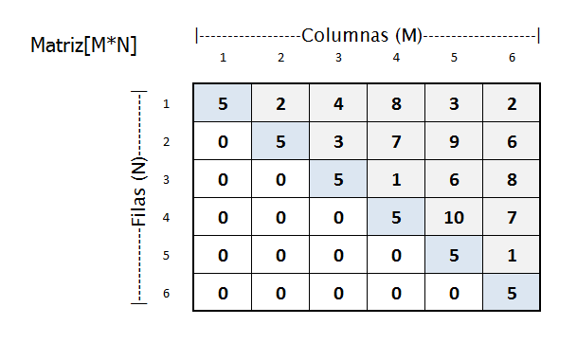
Matrices

Slide 10

Inicialización de matrices
Las matrices pueden ser inicializadas definiendo todo el listado de valores de cada fila, como por ejemplo:

Slide 11
Acceso a elementos de matriz
Un elemento puede ser accedido usando también los índices. Esto corresponde a índices de fila y columna. For example.
La sentencia de arriba retorna el 3er elemento de la segunda fila:
Un ejemplo más claro. (?)

Slide 12
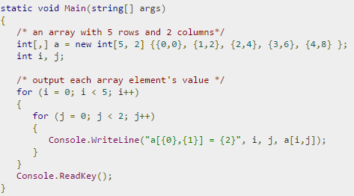

Slide 13

Vectores en C#: Listas
Nos permite la misma funcionalidad que arrays pero tiene muchos mas métodos disponibles para trabajar con el vector.
Se define con la palabra clave List y luego se le pasa un tipo de datos asociado.
Algunos métodos disponibles.
Add()
AddRange()
Clear()
Contains()
Reverse()
Remove()
Count()

Slide 14

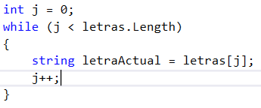
Iterando Vectores y matrices
La iteración puede hacerse mediante indices, usando ciclos ya vistos como For, While, o Do.

Slide 15
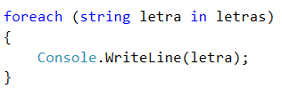
Ciclo ForEach
Sin embargo, tenemos otro tipo de ciclo, especial para usar con vectores o matrices que se denomina: ForEach;
Este ciclo permite realizar la asignación elemento por elemento (en orden). Sirve cuando no es necesario usar o consultar el iterador numérico de índice.
Es una nueva
forma de hacer
un ciclo For, sin
manejar indices.

Slide 16
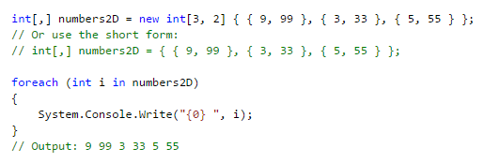
Ciclo ForEach
Con las matrices multidimensionales, se puede usar el mismo método para recorrer en iteración los elementos, por ejemplo:

Slide 17
Ejercicio: Vectores
Hacer el algoritmo que imprima el mayor y el menor de una serie de 25 números que vamos introduciendo por teclado.
Imprima el promedio de los números.
Imprima el 4to y 8vo número. (Usando índices)

Slide 18
Ejercicio: Vectores
Crear un vector de 100 elementos compuesto por números aleatorios (entre 0 y 1000).
Cree una lista de elementos, e ingrese solamente los valores del vector que sean mayores al promedio.
List<int> lista = new List<int>();
lista.Add(numero);
Imprima por pantalla el promedio.
Imprima por pantalla la lista de elementos. (Usando Foreach)
Genere un nuevo vector, inverso a la lista (el vector inicia desde el último de la lista)

Slide 19
Ejercicio: Vectores
Se tiene la siguiente información:
Nombres de 4 operarios.
Ingresos en concepto de sueldo, cobrado por cada operario, en los últimos 6 meses.
Generar un vector que contenga el ingreso acumulado en sueldos en los últimos 6 meses para cada operario.
Mostrar por pantalla el total pagado en sueldos a todos los operarios en los últimos 4 meses.
Obtener el nombre del operario que tuvo el mayor ingreso acumulado.

Slide 20
Ejercicio: Matrices
Crear una matriz de n * m filas (cargar n y m por teclado) Intercambiar la primer fila con la última. Imprimir luego la matriz.
Imprimir los cuatro valores que se encuentran en los vértices de la misma.

Slide 21
Ejercicios: Listas
1) Cree una lista de datos de tipo string.
2) Agregue los valores “Azul”, “Rojo”, “Verde”.
3) Imprima la lista creada en pantalla.
4) Imprima la lista en orden inverso.
5) Imprima el 2do elemento de la lista.
6) Asigne a un valor booleano, si existe en la lista el elemento “zu”.
7) Devuelva el índice del elemento que contiene el valor “Rojo”.
8) Elimine el último elemento de la lista.
9) Imprima la cantidad total de elementos de la lista.

Slide 22
Ejercicio: Listas
Cree una lista de valores enteros.
Agregue los valores: 3, 4, 8, 9, 2, 1, 6, 5, 7
Imprima el resultado del método Max()
Imprima el resultado del método Min()
Ejecute el método Sort(). Qué pasó?
Ejecute el método Sum(). Qué valor retorna?
Pruebe los métodos nombrados como “Find” que similitudes y diferencias encuentra?
Pruebe los métodos nombrados como “Remove” que similitudes y diferencias encuentra?

Slide 23
Ejercicio: Listas
Cargue una lista con los datos de 0 a 1000 (usando ciclos).
1) Mostrar números impares entre el 0 y el 500 2) Mostrar números pares entre el 550 y el 800 3) Mostrar los números del 0 al 100 4) Mostrar los números del 100 al 0 5) Mostrar múltiplos de 3 del 0 al 100 6) Mostrar múltiplos de 3 y de 2 entre el 0 y 100

Slide 24
Ejercicio: Listas
Se registran 10 empleados de una empresa Número de legajo, sueldo, sexo(1=femenino y 2=masculino).
Mostrar en pantalla cuantas mujeres ganan más de $500 pesos y cuantos hombres ganan menos de $400.
Utilice 3 listas, una para cada dato, y tenga en cuenta los índices para mostrar los datos.

Slide 25

¿Preguntas?

